Slide 1
第十章 球函数
直接向大师们而不是他们的学生学习。 ----阿贝尔

Slide 2
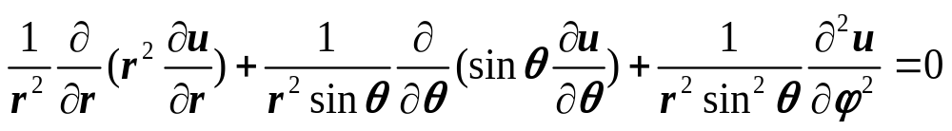

偏微分方程
常微分方程组
广义傅立叶级数
分离变量
本征值问题
勒让德多项式
贝塞耳函数
（特殊函数）
特殊函数
勒让德、埃米特、拉盖尔等多项式；
贝塞耳、虚宗量贝塞耳、球贝塞耳、
超几何，合流超几何等函数。

Slide 3
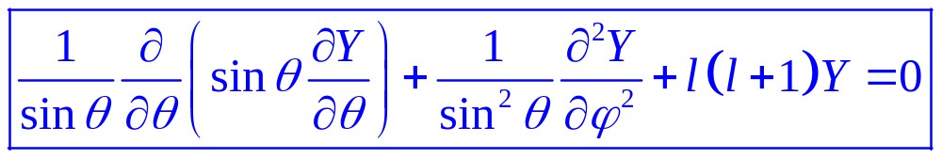
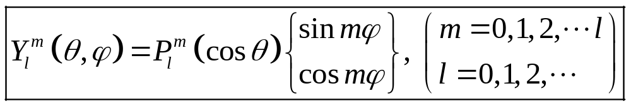
一般的球函数
球函数方程：
球函数（l 称作球函数的阶）：
10.1 轴对称球函数

Slide 4
轴对称拉普拉斯方程的求解

Slide 5
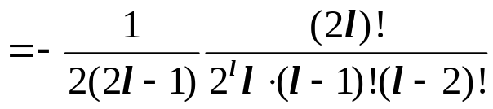
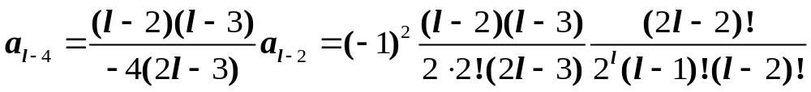
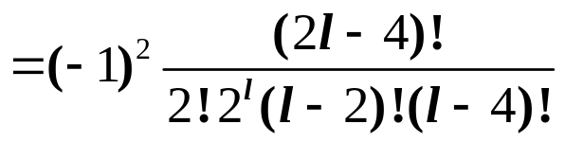
处有限
（一）勒让德多项式
（1）代数表示
约定最高次幂系数
则对

Slide 6
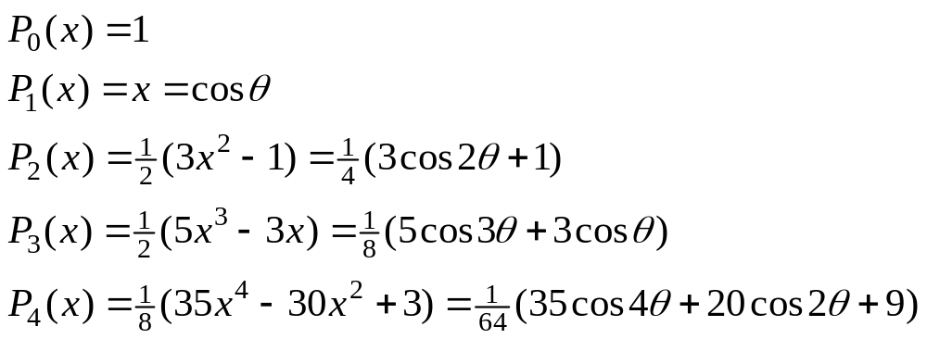
勒让德多项式：
：小于、等于
l /2的最大整数。
每项总含 x
唯一不含 x 的项

Slide 7
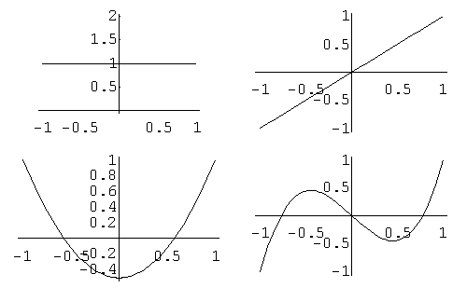
勒让德多项式的图象

Slide 8
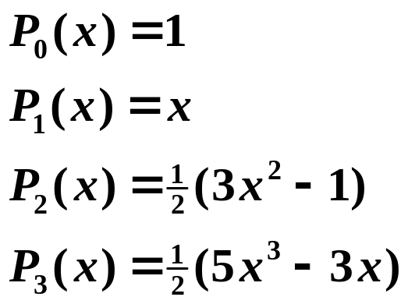

Slide 9
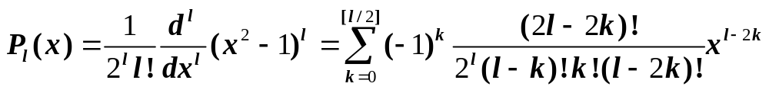
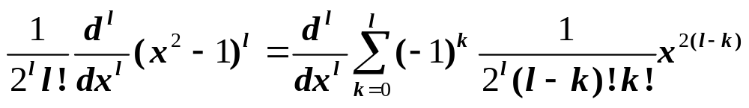
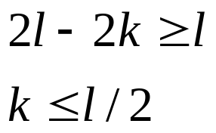
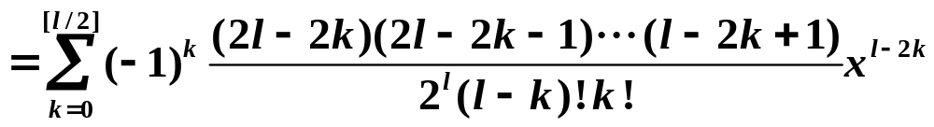
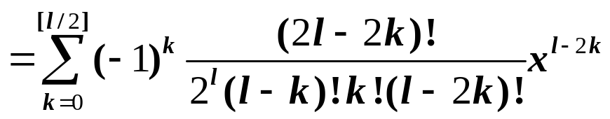
(2) 微分表示（罗德里格斯公式）
证：

Slide 10
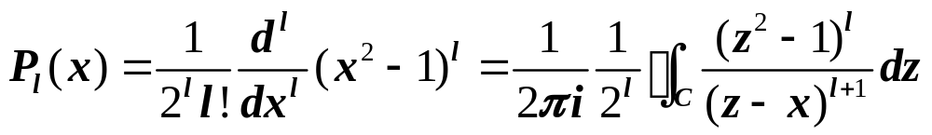
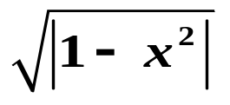

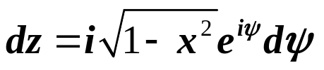
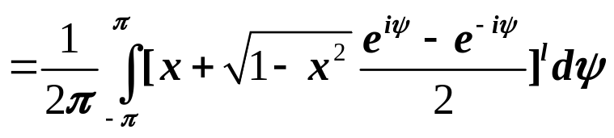
(3) 积分表示（施列夫积分）
由科西公式
C 绕 z=x 点。
设半径为
C 上

Slide 11
即
第二类勒让德函数
勒让德方程的一般解
由朗斯基行列式导出第二个线性独立解

Slide 12
在x = ±1处均发散
本征值 v =0, 1, 2, 3, …
在 x =0点邻域内，两个线性无关解
附录4：对于一般的 v值，两个解在 x = ±1 处均对数发散

Slide 13


习题9.3（5）P261
在 x =1点邻域内，两个线性无关解
第一类勒让德函数
在 x =1点解析
第二类勒让德函数
在 x =1点发散
x = 1点有界
若还要求在 x = -1点有界，
本征值 v =0, 1, 2, 3, …
（三） 正交关系
（四） 模

Slide 14
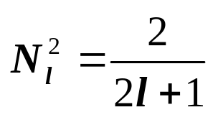
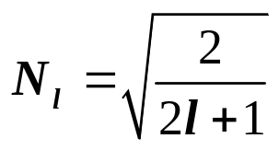
第一项为零，即
进行 l 次分步积分后
只有最高次幂才不为零，故
再逐次进行分步积分，得
即

Slide 15
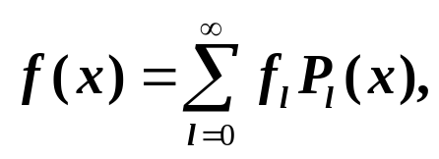
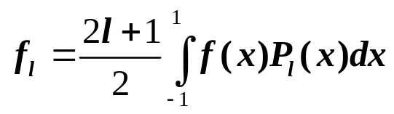
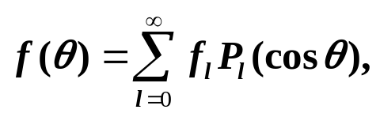
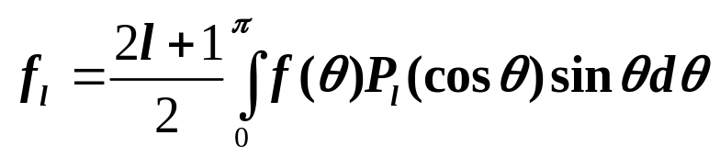
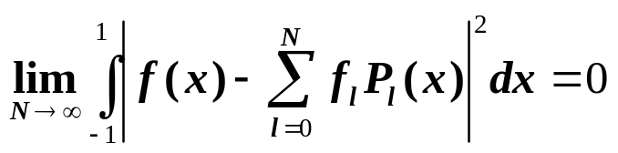
（五）广义傅立叶级数
定义在区间 [-1,1]的函数f(x)可以展开为广义傅立叶级数
展开系数为
或区间 [0,π] 的函数 f(θ)展开为
系数为
勒让德多项式的完备性：任意一个在区间 [-1,1]中分段连续的函数f(x)，在平均收敛意义下，可展开为级数
平均收敛：

Slide 16
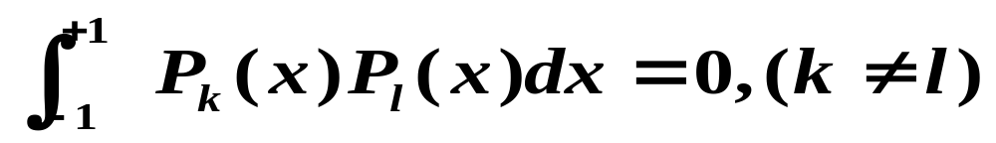
正交性
模
正交性应用例题

Slide 17
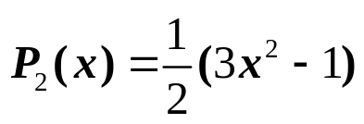
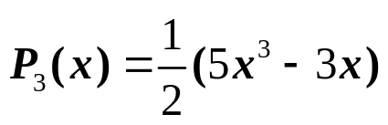


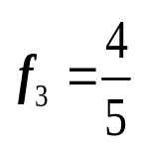
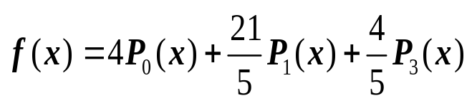

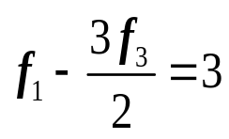
例1：
在[-1,1]中将 展开为广义傅立叶级数。
解：
比较
展开式最多含三阶勒让德多项式。

Slide 18

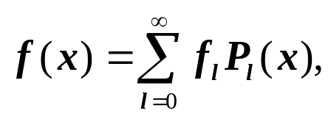

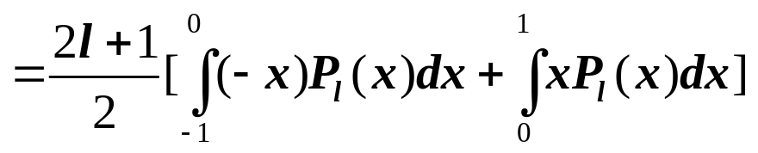

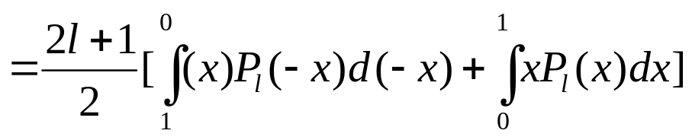
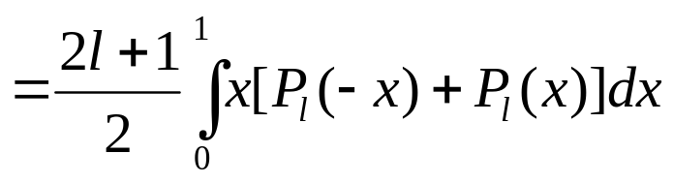


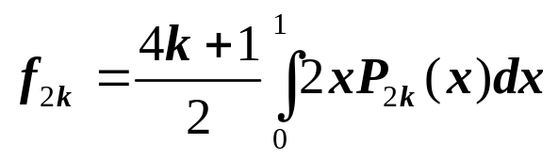
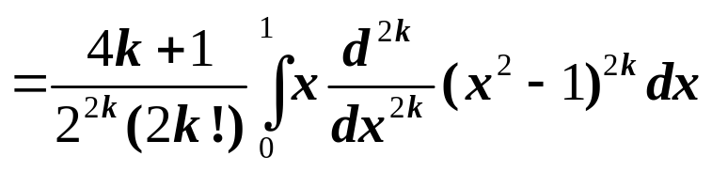
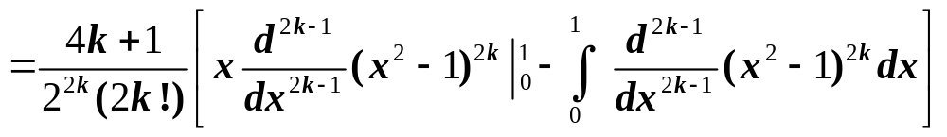
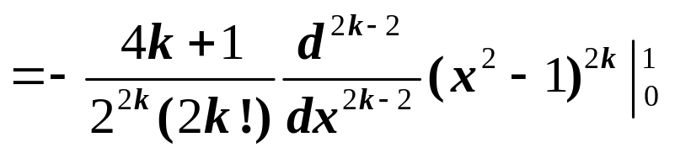
例2
是奇函数：
x=1为二阶零点

Slide 19
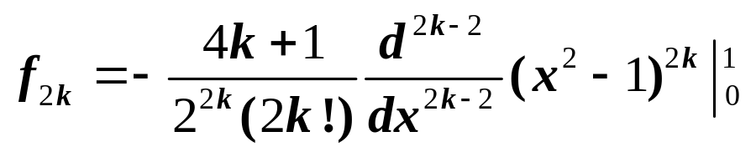
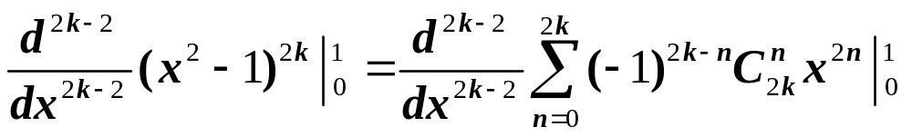
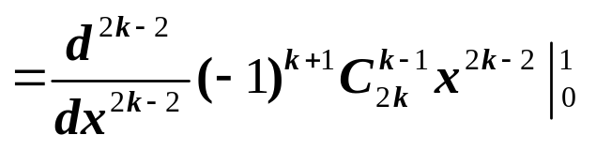
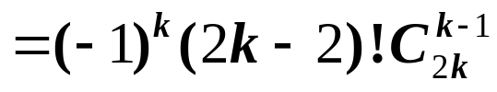

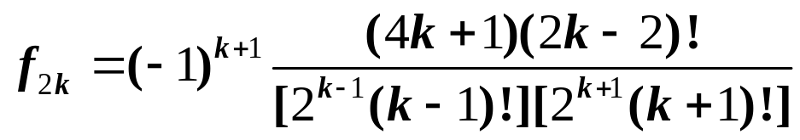
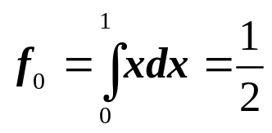
因
找出
项，它在 x=0 才不为零

Slide 20
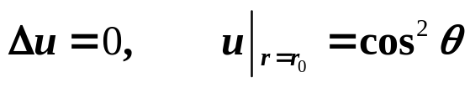
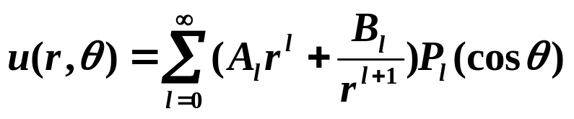


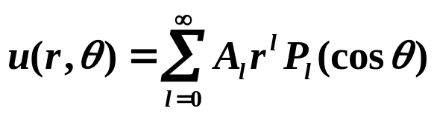
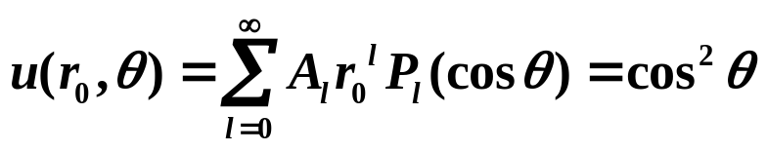
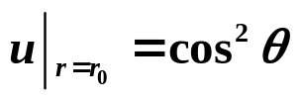



（六）拉普拉斯方程的轴对称定解问题
边界条件与角ϕ无关，可以推断
解也与角ϕ无关。故m=0
例3
解：
由轴对称
球内含
所以
边界条件：

Slide 21
















例 4
定解问题：
或
或
偶延拓：

Slide 22




Slide 23













例 5
均匀电场中放置介电常数ε的球，求介质球内、外的电场
解：
无穷远处有边界条件，
球面处有衔接条件。
取球坐标，z-方向沿
轴对称拉普拉斯问题
内外分别讨论，然后连接起来
Internal:
External:
边界条件：
有限
衔接条件：
电势连续：
电位移连续：

Slide 24







轴对称拉普拉斯方程解的一般形式：
球内 有限：
球外无穷远边值：

Slide 25














利用衔接条件：
解得

Slide 26







球内电场强度：

Slide 27












（七）母函数
定义：
叫勒让德多项式的母函数。
电荷在单位球的北极。
求球内任一点电势。
它又是拉普拉斯方程的内解：
令
故

Slide 28










球外
令
所以
半径 R 的球：

Slide 29

















例6
解：
利用已知结果。
导体内：等势。
导体外：
无导体时
有导体时，设
接地

Slide 30









又
是 处电荷 的电势。这个电荷叫原电荷的镜像。
是原电荷的电势与镜像电荷的电势的叠加。

Slide 31






（八）递推公式
两边对r求导
或
两边同幂 的系数
递推公式

Slide 32






母函数应用：勒让德多项式模的计算

Slide 33








10.2 连带勒让德函数
（一）函数
(1)表达式
设

Slide 34






(2) 微分表示
情况：
二阶微分方程至少有两个独立解，但满足特定边界条件的本征解只有一个，故这两个解只相差一个常数。
比较最高次幂系数

Slide 35









(3)积分表示
（二）正交关系
（三）模
多次分步积分：
（四）广义傅立叶级数

Slide 36








连带勒让德函数

Slide 37









以 为基，再[-1,1]区间展开函数
例1
例2

Slide 38













每项含有x
项系数有贡献
项系数有贡献

Slide 39
10.3 一般的球函数
（一） 球函数
（二）正交关系
（三）模
（四）球面上的广义傅立叶级数

Slide 40











例1
例2
注意：

Slide 41









例3
偶极矩的电场中的电势
解
沿x轴

Slide 42





沿y轴
沿z轴
m=0
沿任意方向
(五)拉普拉斯方程的非轴对称解
例4
球内解

Slide 43












边界条件：
其余
例5
球外解

Slide 44







偶极矩
四极矩
取分量：
一个偶极矩的电势
两个偶极矩的电势

Slide 45


一般的

Slide 46













加法公式：
用一般球函数
展开
复数形式
矢量OP与OM的标积
归一化球函数

